Slide 1
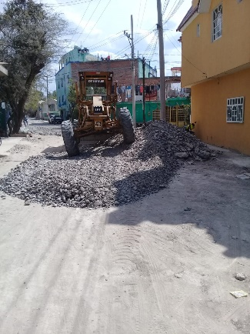
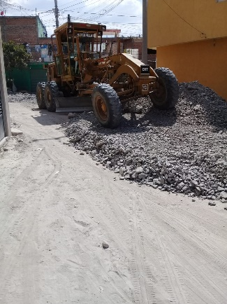
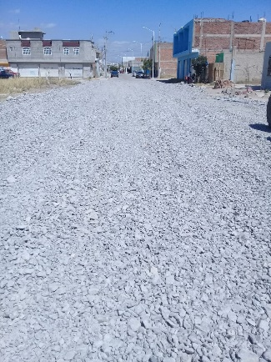
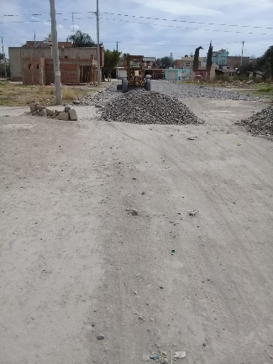
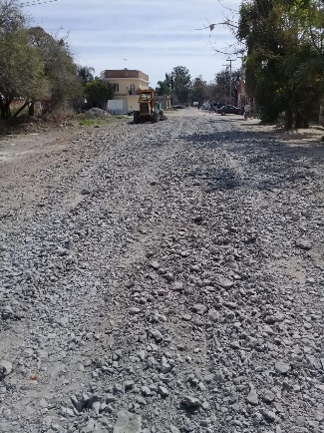
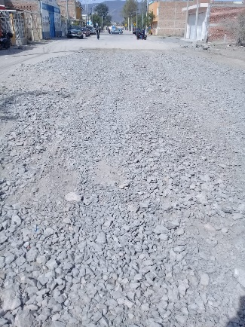
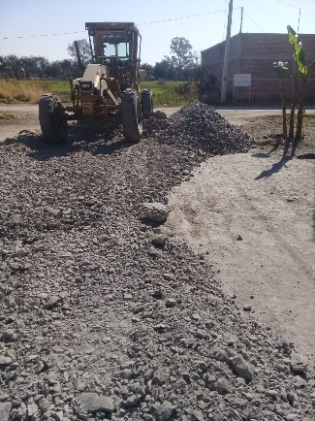
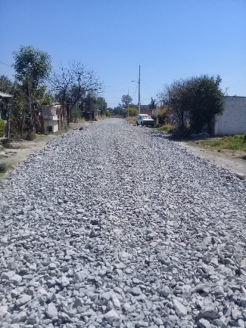
REPORTE MES DE FEBRERO
MAQUINARIA
REVESTIMIENTO CON CASCAJO EN LA COLONIA SANTA MARIA
FECHA INICIO
CONCEPTO
UNIDAD
CANTIDAD
FECHA TERMINO
20/02/2020
CALLE HACIENDA DE SANTA MARIA
CALLE MICHOACAN
CALLE PEDRO NICOLAS
CALLE PROL. GUANAJUATO
M2
M2
M2
M2
2,830
720
1,287
1,015
27/02/2020
CALLE HACIENDA DE SANTA MARIA
CALLE PEDRO NICOLAS
CALLE MICHOACAN
CALLE PROL. GUANAJUATO

